Slide 1


PHÒNG GD & ĐT QUẬN LONG BIÊN
MÔN TIẾNG VIỆT – LỚP 1
BÀI 62: iêc- iên- iêp

Slide 2

ÔN BÀI CŨ

Slide 3
ong ông ung ưng
dòng vũng đựng
chong chóng bông súng bánh chưng

Slide 4
Nam theo mẹ đi chợ. Chợ đông vui và bán đủ thứ. Ngay từ cổng là những dãy hàng đồ dùng gia đình. Bên trong là hàng rau, thịt và cá. Nam thích lắm vì lần đầu cùng mẹ đi chợ.

Slide 5
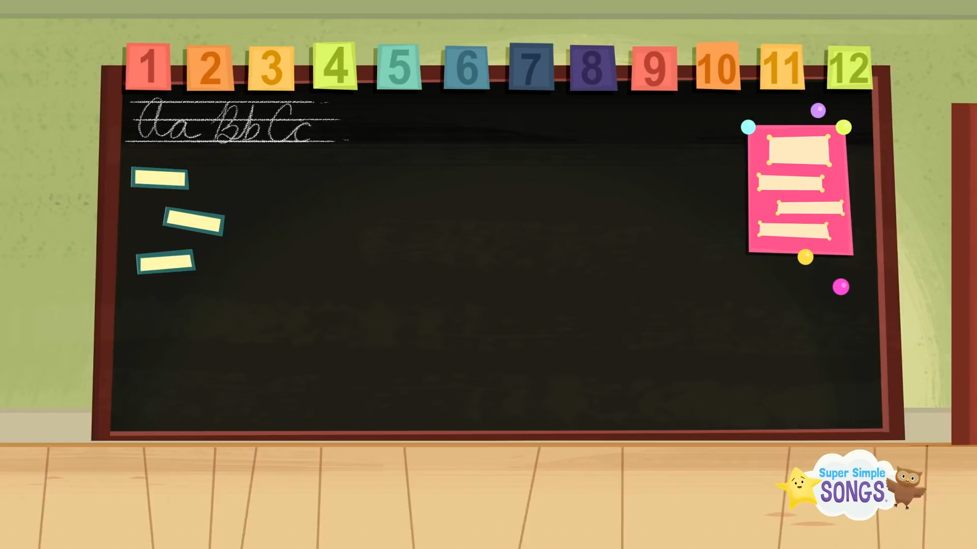

Slide 6
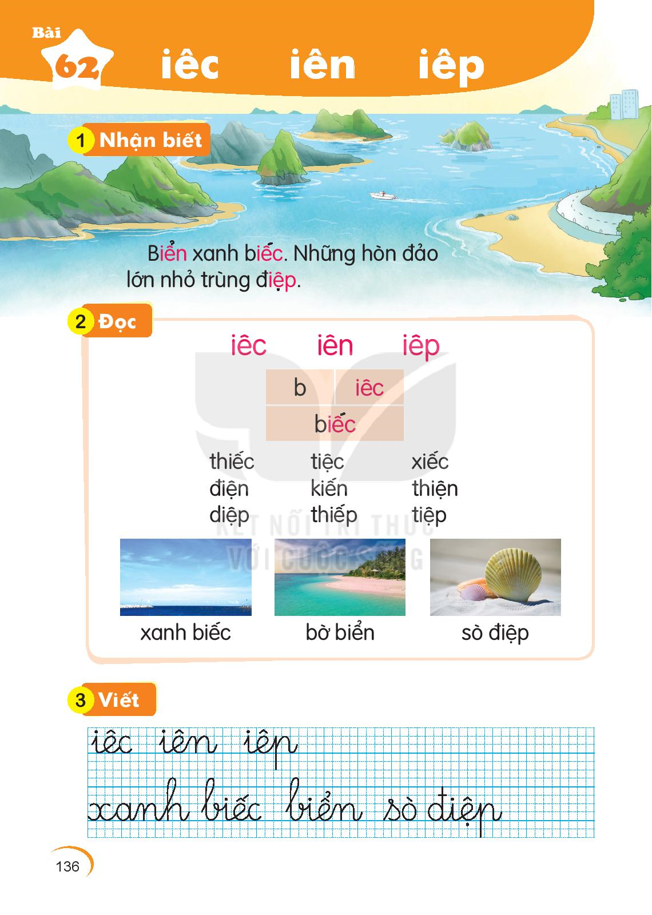
Bài 74: iêc- iên- iêp
iêc
iêp
Biển xanh biếc. Những hòn đảo lớn nhỏ trùng điệp
iên

Slide 7
iêc
c
iên
n
iêp
p
b
iêc
biếc
thiếc tiệc xiếc
điện kiến thiện
diệp thiếp tiệp

Slide 8

xanh biếc
iêc
iên
bờ biển
iêp
sò điệp

Slide 9
xanh biếc
bờ biển
sò điệp

Slide 11


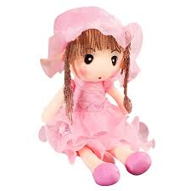

Slide 12


Slide 13
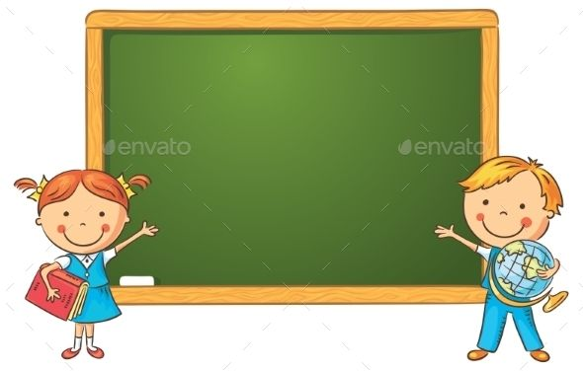
Viết bảng con

Slide 15
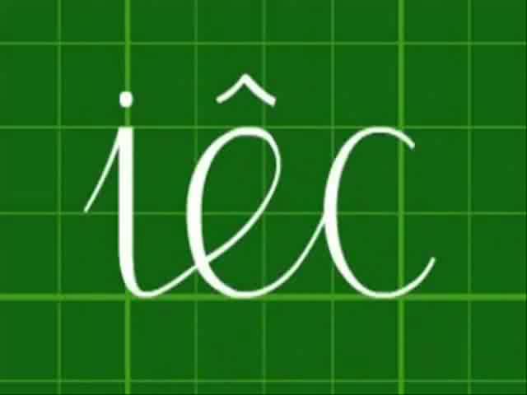

Slide 16


Slide 17


Slide 18
Luyện viết vở

Slide 19
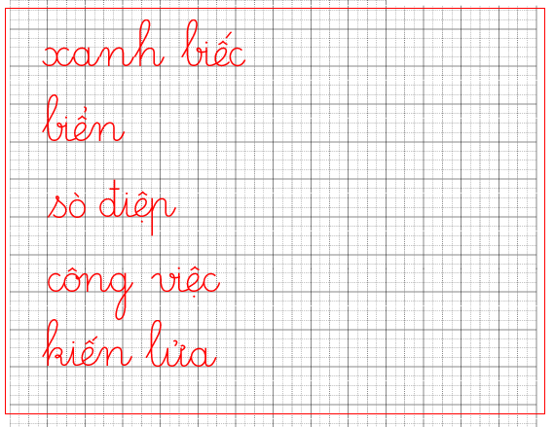

Slide 20
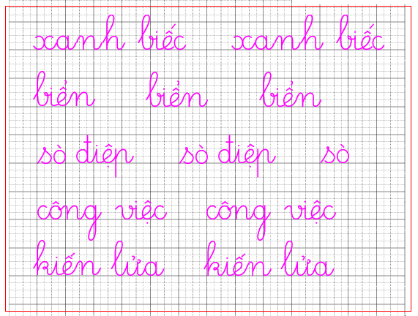

Slide 21
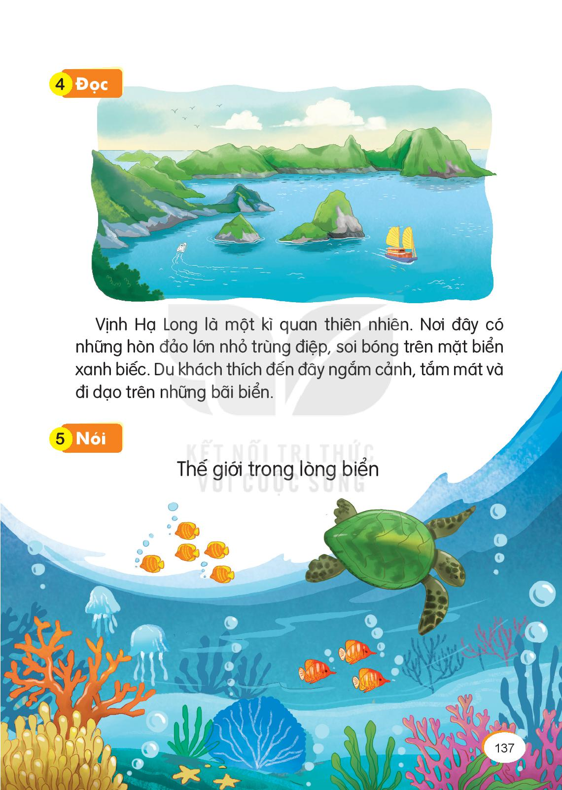
Vịnh Hạ Long Là một kì quan thiên nhiên. Nơi đây có những hòn đảo lớn nhỏ trùng điệp, soi bóng trên mặt biển xanh biếc. Du khách thích đến đây ngắm cảnh, tắm mát và đi dạo trên những bãi biển.

Slide 22
Vịnh Hạ Long Là một kì quan thiên nhiên. Nơi đây có những hòn đảo lớn nhỏ trùng điệp, soi bóng trên mặt biển xanh biếc. Du khách thích đến đây ngắm cảnh, tắm mát và đi dạo trên những bãi biển.
1
2
3

Slide 23
Thế giới trong lòng biển

Slide 24

Chúc các em chăm ngoan học giỏi

